Slide 1
计算机操作系统原理
计算机学院
网络工程教研室
刘坤

Slide 2
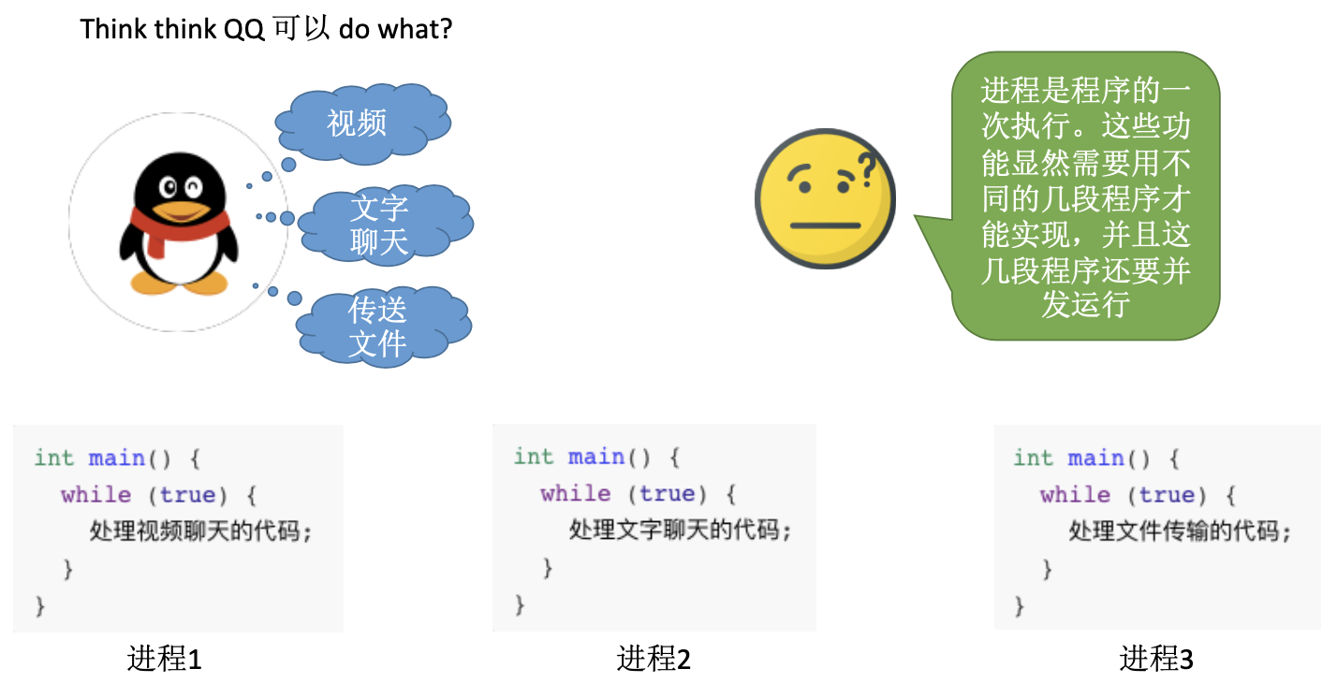
2.7 线程

Slide 3
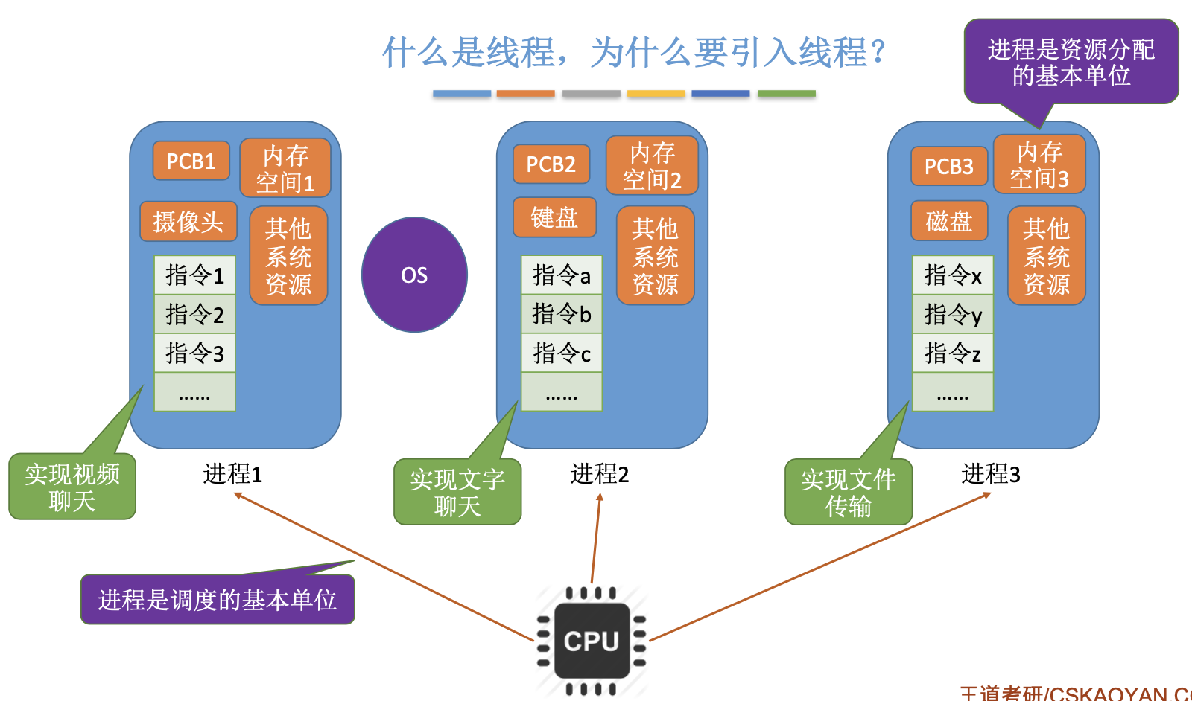
2.7 线程

Slide 4
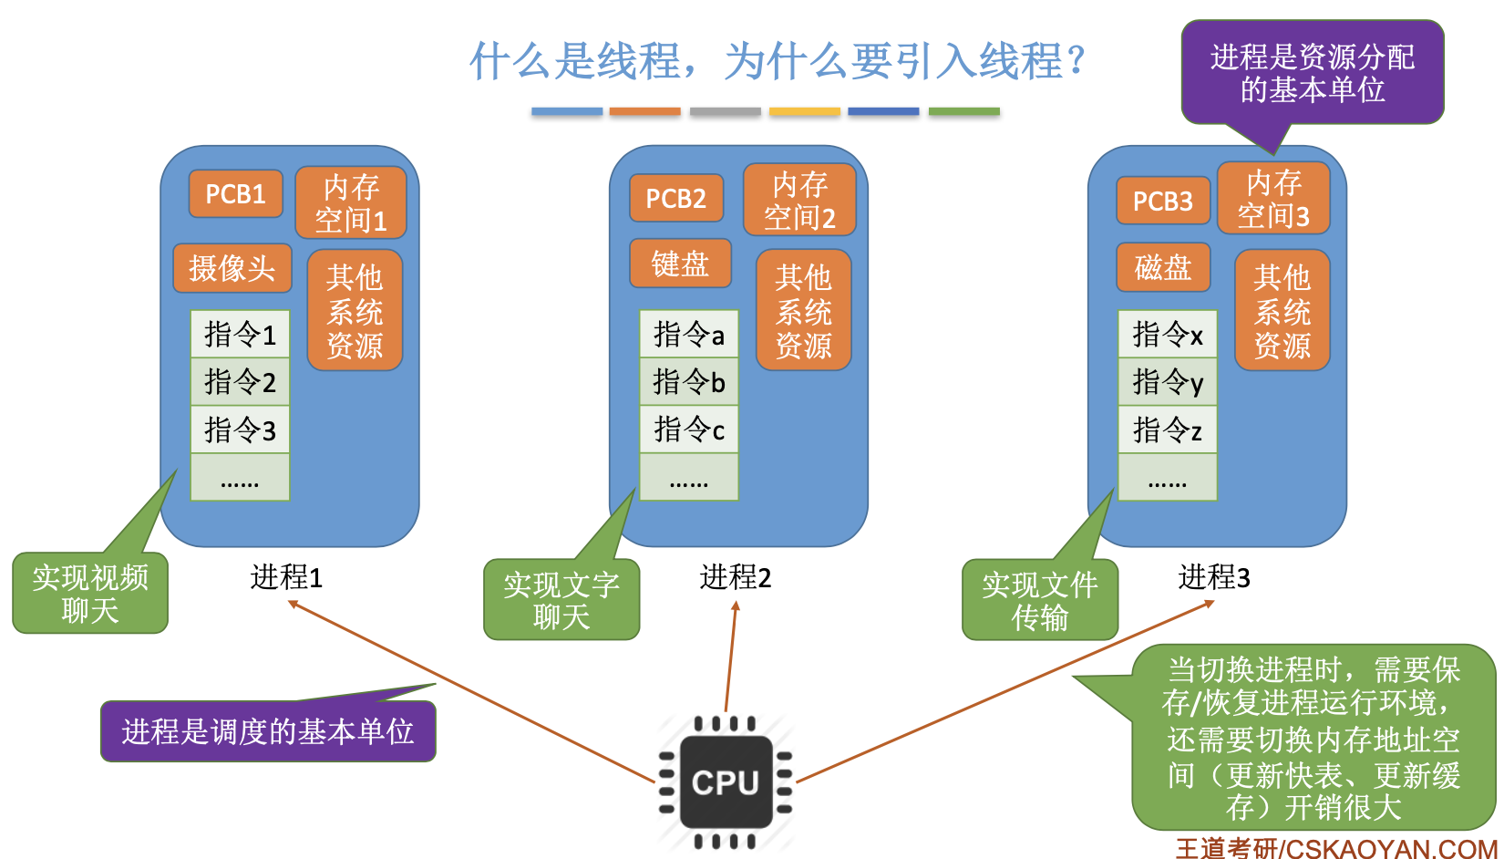
2.7 线程

Slide 5
2.7 线程
一、线程的引入
1、引入原因
进程是一个资源拥有者，在进程进程的创建、撤消和切换中，系统必须为之付出较大的时空开销，限制了进程并发程度的进一步提高。
2、引入线程的目的
为了减少进程并发执行时所付出的时空开销，使0S具有更好的并发性。
5
Notes:
1、进程的两个基本属性：
（1）进程是一个可拥有资源的独立单位
（2）进程也是一个可以独立调度和分派的基本单位
正是进程的两个基本属性，才使进程成为一个能独立运行的基本单位，从而构成了进程并发执行的基础。
2、进程是一个资源拥有者，在进程的创建、撤消和切换中，系统必须为之付出较大的时空开销。
因此，在系统中设置的进程数目不宜过多，进程的切换频率也不宜过高，但这也就限制了并发程度的进一步提高。
3、在操作系统中引入线程，是为了减少程序并发执行时所付出的时空开销，使0S具有更好的并发性。

Slide 6
2.7 线程
3、什么是线程
是进程中实施调度和分派的基本单位
4．线程的组成
每个线程有一个thread结构，即线程控制块，用于保存自己私有的信息，主要由以下4个基本部分组成：
6

Slide 7
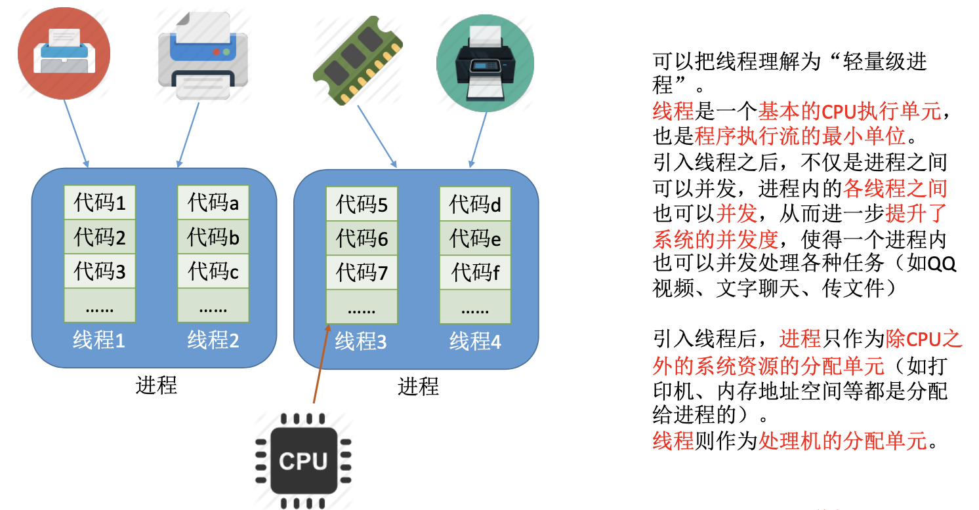
2.7 线程

Slide 8
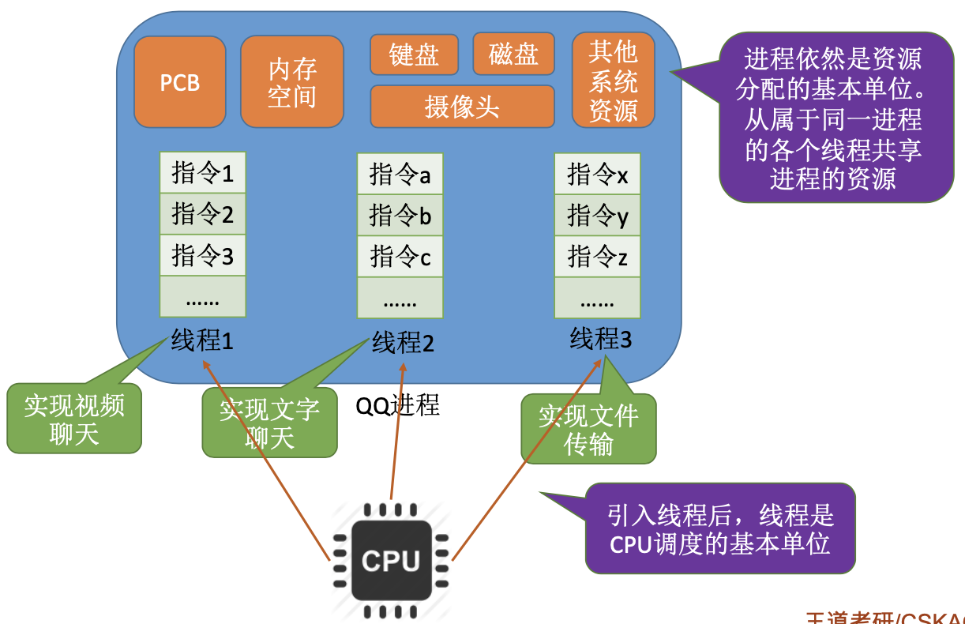
2.7 线程

Slide 9
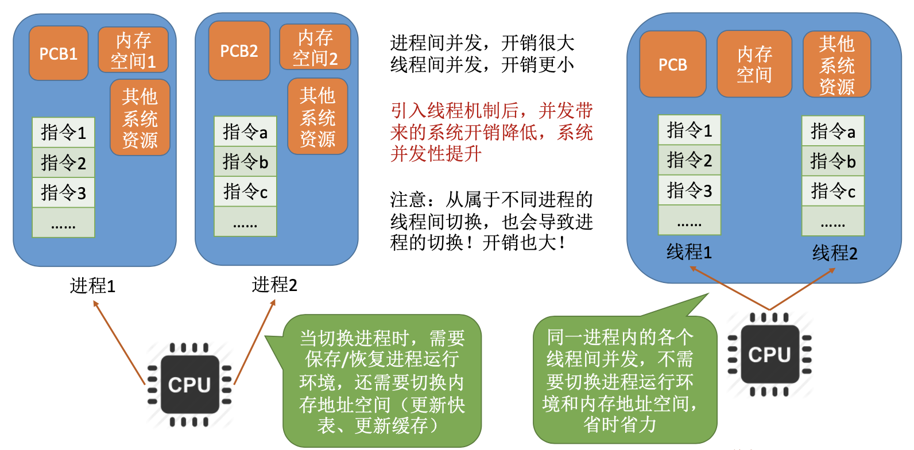
2.7 线程

Slide 10
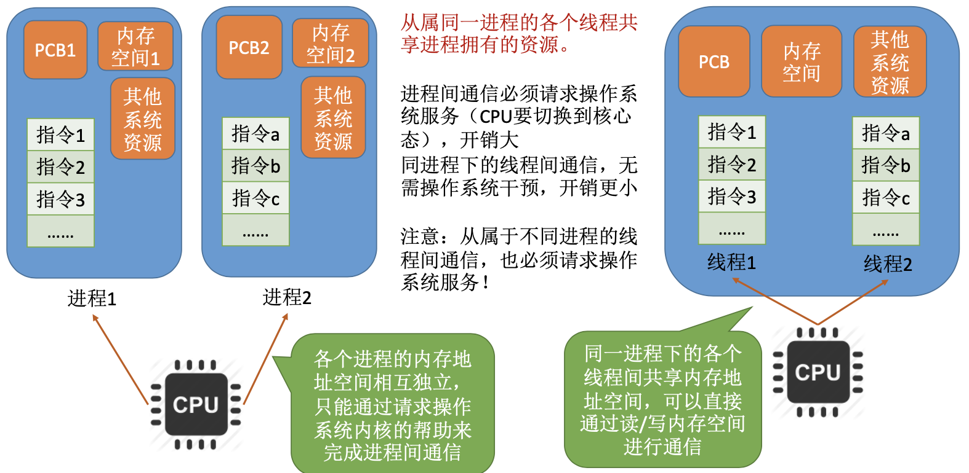
2.7 线程

Slide 11
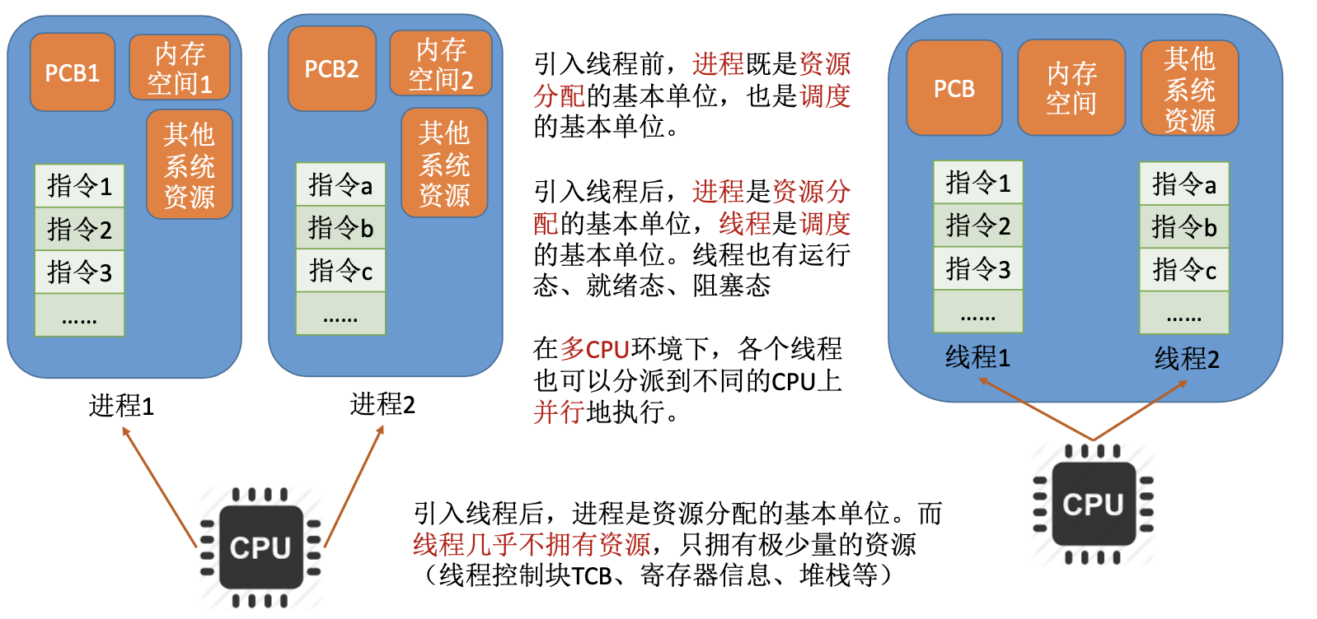
2.7 线程优点

Slide 12
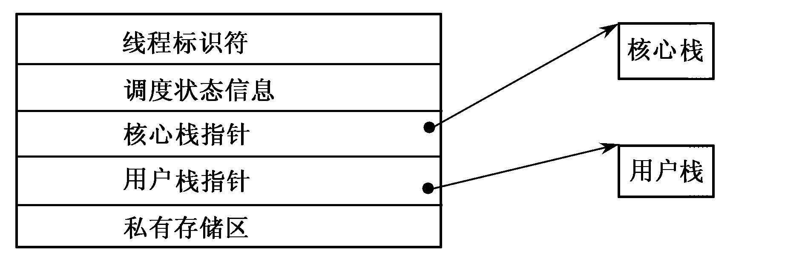
2.7 线程
（1）一个唯一的标识符，称为客户ID；
（2）一组处理器状态寄存器；
（3）分别在用户态和核心态下使用的两个栈；
（4）一个私用存储器；
thread结构示意图

Slide 13
2.7 线程
进程和线程的对应关系
13

Slide 14
2.7 线程
单线程进程模式
多线程进程模式
用户栈
内核栈
进程
控制块
线程
控制块
线程
控制块
线程
控制块
进程
控制块
用户栈
内核栈
用户栈
内核栈
用户栈
内核栈
用户地址空间
用户地址空间
单线程与多线程的进程模型
14
Notes:
从进程管理的角度看线程和进程间的区别。
在单线程进程模型中(也就是说，并没有清楚明确的线程概念)．进程的表示包括它的进程控制块和
用户地址空间，以及在进程执行中管理调用／返回行为的用户栈和内核栈。当进程正在运行时．该
进程控制处理器寄存器，并且当进程不运行时保存这些寄存器的内容。
在多线程环境中，仍然有一个与进程相关联的进程控制块和用户地址空间，但是每个线程都有
一个独立的栈和独立的控制块，包含寄存器值、优先级和其他与线程相关的状态信息。
因此，进程中的所有线程共享该进程的状态和资源，它们驻留在同一块地址空间中．并且可以
访问到相同的数据。当一个线程改变了存储器中的—个数据项时、在其他进程访问这一项时它们能
够看到变化后的结果。如果一个线程为读操作打开一个文件时，同一个进程中的其他线程也能够从
这个文件中读。

Slide 15
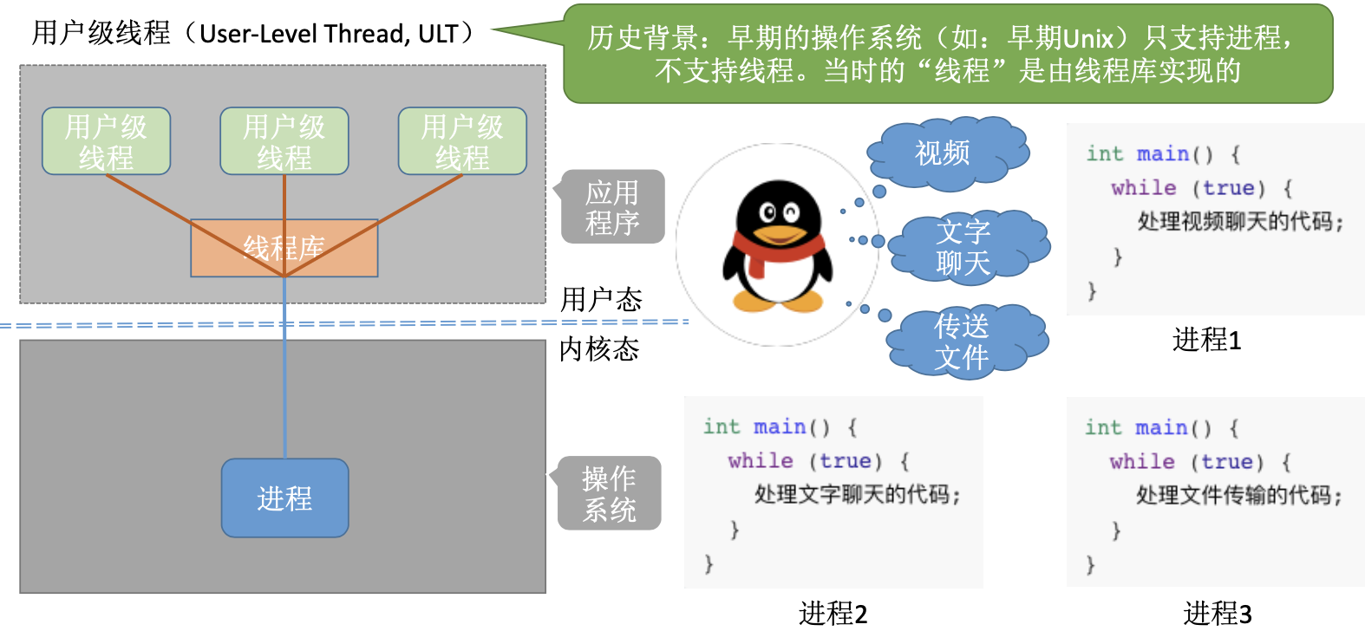
2.7 线程

Slide 16
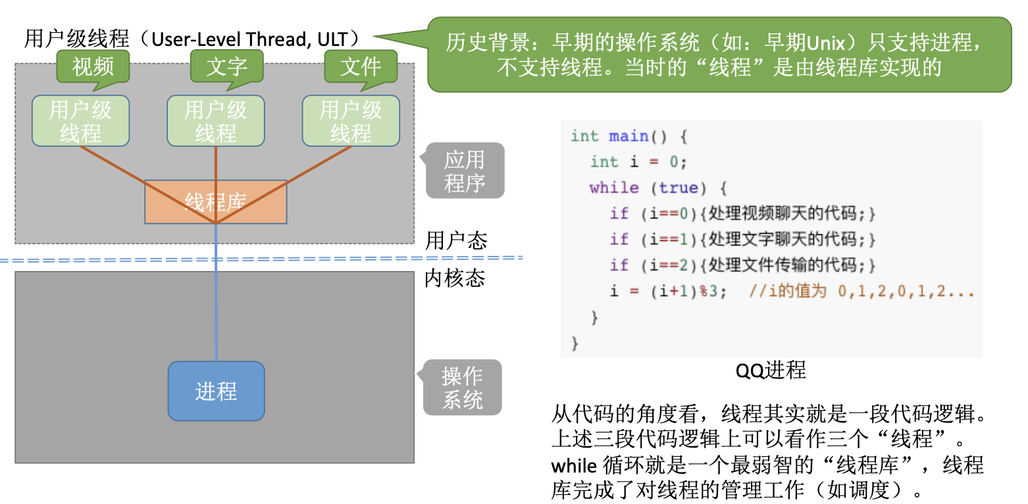
2.7 线程实现

Slide 17
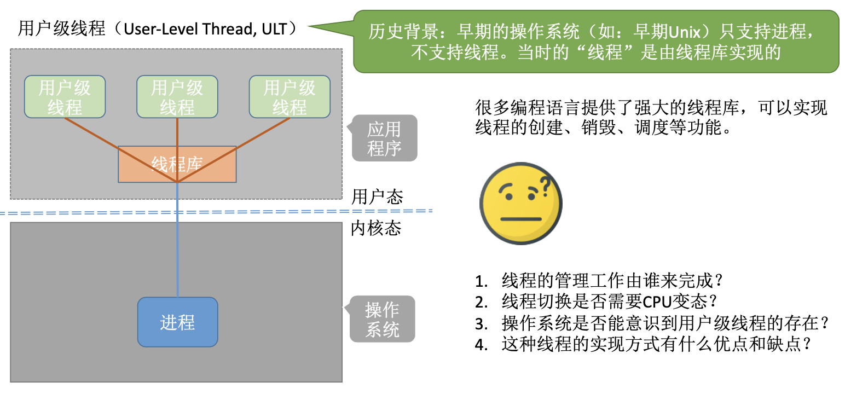
2.7 线程实现

Slide 18
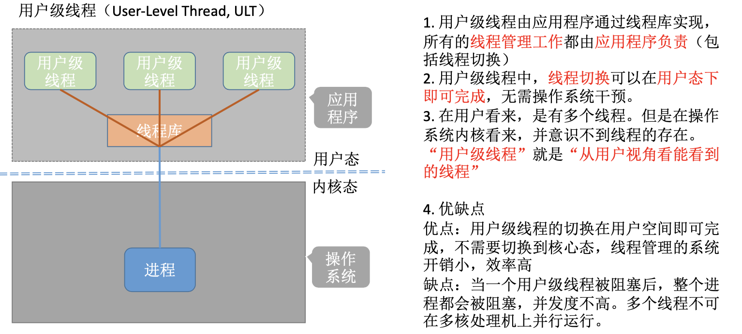
2.7 线程实现

Slide 19
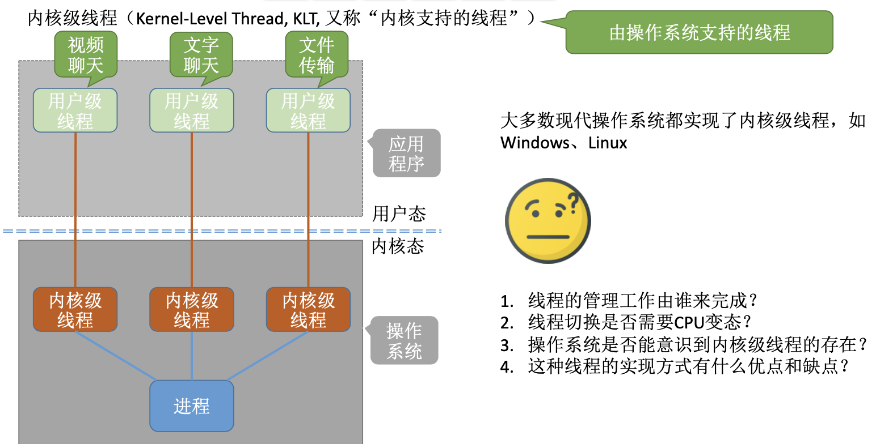
2.7 线程实现

Slide 20
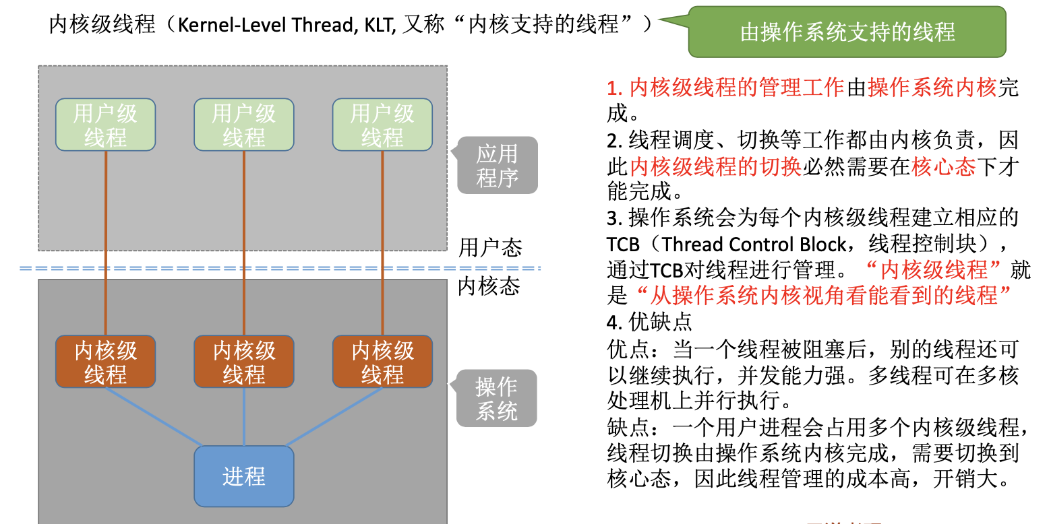
2.7 线程实现

Slide 21
2.7 线程
5．线程和进程的关系
(1)一个进程可以有多个线程，但至少要有一个线程；而一个线程只能在一个进程的地址空间内活动。
(2) 资源分配给进程，同一进程的所有线程共享该进程的所有资源。
(3) 处理机分配给线程，即真正在处理机上运行的是线程。
(4) 线程在执行过程中需要协作同步。不同进程的线程间要利用消息通信的办法实现同步。
21

Slide 22
2.7 线程
6、线程的基本状态
就绪、阻塞、执行。
7、支持线程的系统
单用户进程、单线程 —— MS-DOS
多用户进程、单线程 —— UNIX
单进程多线程—— JAVA运行环境
多进程多线程 —— Windows2000、 Solaris Linux、Mach 、OS/2
22

Slide 23
2.7 线程
备用
可运行
切换
选择运行
剥夺
就绪
运行
资源可用
解除阻塞 /恢复 资源可用
终止
阻塞/挂起
转换
等待
终止
解除阻塞 资源不可用
不可运行
Windows 2000线程状态
23

Slide 24
2.7 线程
暂停
信号
信号
创建
调度
中止
就绪
执行
僵死
剥夺
信号或事件
等待信号或事件
可中断的
事件
等待事件
不可中断的
Linux 进程/线程模型

Slide 25
2.7 线程
二、线程与进程的比较
线 程
进 程
调度
并发性
拥有资源
系统开销
调度和分派的基本单位 资源拥有的基本单位
更好 好
共享隶属进程的资源 拥有系统资源
小 大
25
Notes:
线程具有许多传统进程所具有的特征，故又称为轻型进程（进程元），在引入了线程的Os中，通常一个进程都有若干个线程，至少也需要有一个线程（下面比较线程和进程）。
１．调度：在传统的OS中拥有资源的基本单位和独立调度、分派的基本单位都是进程。在引入线程的OS中，则把线程作为调度和分派的基本单位，而把进程作为资源拥有的基本单位，使传统进程的两个属性分开，线程便能轻装运行，从而显著地提高了系统的并发程度。
２．并发性：在引入线程的OS中，不仅进程之间可以并发执行，而且在一个进程中的多个线程之间亦可并发执行，因而OS具有更好的并发性，从而能更好地提高系统的资利用率及系统的吞吐量。
３．拥有资源：进程是拥有资源的基本单位，线程不拥有资源，但继承进程的资源。
４．系统开销：创建或撒消进程，系统都要为之分配或回收资源，OS的开销将大于创建线程或撒消线程的开消。类似地在进程切换时，涉及到整个当前进程CPU环境的保存以及新被调度运行的进程的CPU环境的设置。而线程切换只须保存和设置少量寄存器的内容，并不涉及存储器管理方面的操作。因此，进程切换的开销也远大于线程切换的开销。

Slide 26
2.7 线程
三、线程的实现方式
1、线程的实现方式
（1）内核支持线程KTS(轻便进程)
无论用户进程中的线程或系统进程中的线程，它的创建、撤消和切换都由内核实现,内核通过线程控制块感知线程的存在。
（2）用户级线程ULT
用户级线程仅存在于用户级中，它的创建、撤消和切换都与内核无关。内核无法感知线程的存在。
26
Notes:
（1）内核支持线程(轻便进程)：无论用户进程中的线程或系统进程中的线程，它的创建、撤消和切换都由内核实现。
在内核中保留了一张线程控制块，内核根据该控制块而感知该线程的存在并对线程进行控制。
（2）用户级线程：用户级线程仅存在于用户级中，它的创建、撤消和切换都与内核无关。
内核无法感知线程的存在

Slide 27
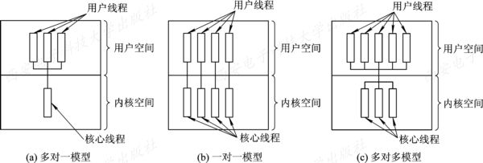
2.7 线程
（3）组合方式
同时提供内核支持线程与用户级线程运行。在组合方式线程系统中，内核支持多个内核支持线程的建立、调度和管理，同时，也允许用户应用程序建立、调度和管理用户级线程。
实现模型：多对一、一对一、多对多
多线程模型

Slide 28
2.7 线程
数据库系统 Infomix
MACH 、OS/2
Solariis
用户级线程和内核级线程的系统实现
28

Slide 29
2.7 线程
2、比较
用户级线程
内核支持线程
线程调度
切换速度
系统调用
执行时间
无须内核 与进程的调度和切换类似
特别快 快于进程 、小于用户级
整个进程等待 阻塞线程
调度以进程为单位 调度以线程为单位
29

Slide 30
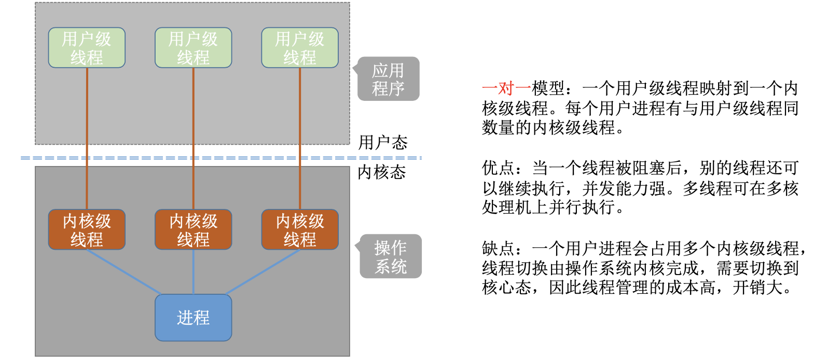
2.7 多线程
在支持内核级线程的系统中，根据 用户级线程和内核级线程的映射关 系，可以划分为几种多线程模型

Slide 31
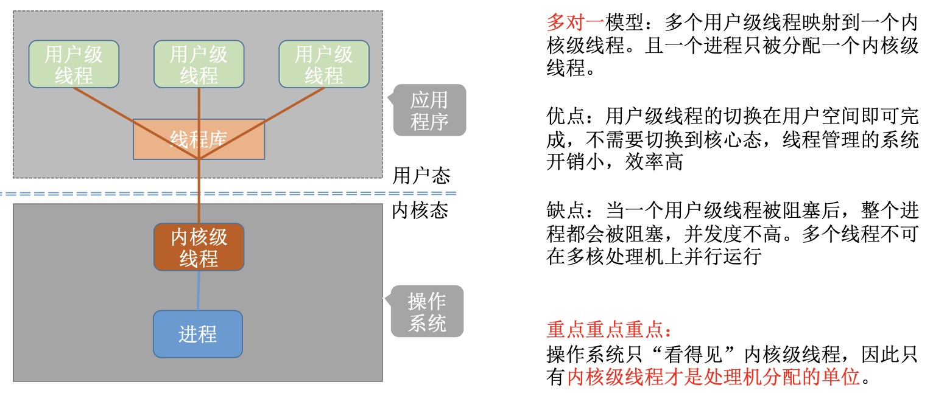
2.7 多线程
在支持内核级线程的系统中，根据 用户级线程和内核级线程的映射关 系，可以划分为几种多线程模型

Slide 32
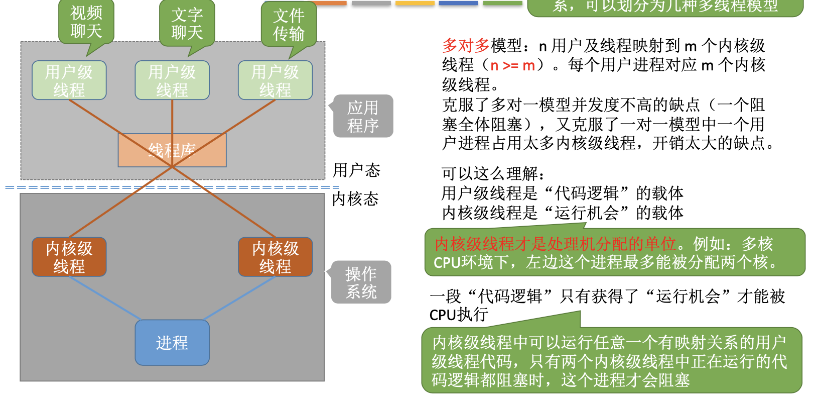
2.7 多线程

Slide 33
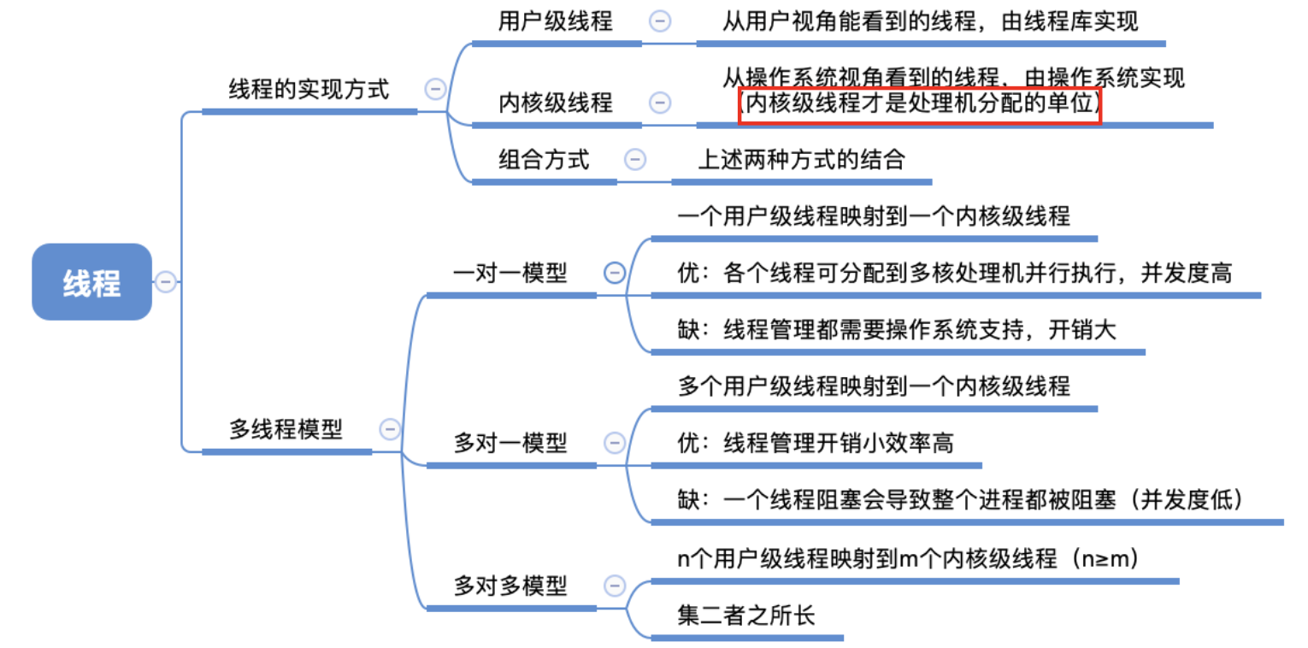

Slide 34
本章结束了，你应该能够：
理解：
    程序的顺序执行、并发执行及特征。
    进程；进程控制块；进程实体；原语；原子操作；进程状态及转换，以及转换的典型原因。
    进程同步；临界资源；临界区；同步机制的准则；信号量机制；整形信号量；记录型信号量；AND信号量；经典进程同步问题；进程通信。
    线程及线程与进程的区别。
掌握：进程的基本概念；PCB的作用；进程状态及转换；临界资源；临界区；信号量机制及其实现进程同步的基本方法。
应用：应用信号量机制解决进程同步问题。
34

